Slide 1
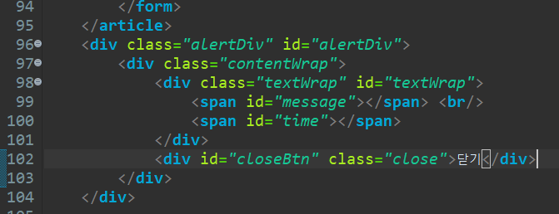
Div를 이렇게 계속 감싼 이유
Web.xml에 이친구 들어있는 이유

Slide 2
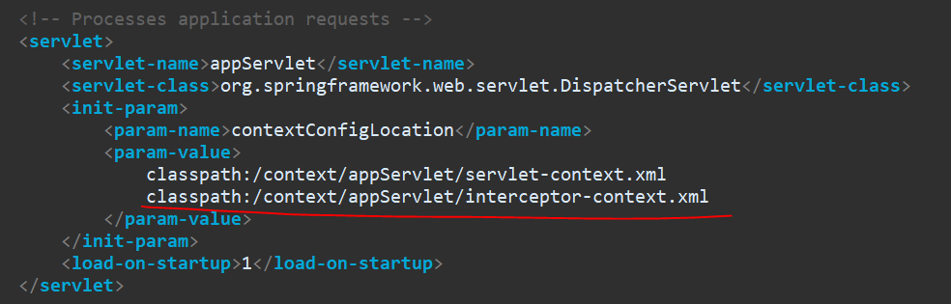
인터셉터가 저기에 있는 이유

